Slide 1
Implementarea tipului de date abstract matrice. Aritmetica matricelor în C
A efectuat, st. gr. TI-144: Roșca Andrei
A verificat, doctor, conf. univ: Kulev Mihail

Slide 2
Scopul:
implementarea în limbajul C a unei mici biblioteci de funcții, ce implementează cele mai populare operații asupra matricelor. Pe baza acestei biblioteci, se va construi un calculator matriceal cu interfață grafică, care va demonstra posibilitățile bibliotecii.
Obiective:
Studiul metodelor numerice, care permit calcularea mai eficientă a operațiilor asupra matricilor.
Studiul celor mai importante clase de matrici, utilizate în matematică.
Analiza operațiilor matriceale. Studiul proprietăților lor.

Slide 3
Tipul de date abstract matrice
    O matrice este un tablou dreptunghiular de careva elemente. Elementele matricii pot fi numere, funcții sau simboluri. Elementele unei matrici sunt aranjate în linii și coloane. O matrice cu m linii și n coloane se spune că are dimensiunile m x n. Dacă o martrice are dimensiunile 1 x n, atunci matricea se numește matrice linie. Dacă matricea are dimensiunile m x 1, atunci aceată matrice se numește matrice coloană. Dacă numărul de linii este egal cu numărul de coloane, matricea se numește pătratică.
    Înainte de a implementa tipul de date abstract matrice, trebuie de decis cu ce fel de matrici se va opera, și modul în care matricile v-or fi păstrate în memoria calculatorului. În prezenta lucrare de curs, am ales implementarea matricilor, elementele cărora sunt numere reale, deoarece acestea sunt mai răspîndite decît matricile “complexe”. Matricile sunt păstrate sub formă de tablouri bidimensionale alocate dinamic, deoarece acesta este unul din cele mai comode moduri de a lucra cu matricile în limbajul C. Tabloul are elementele de tipul long double, deoarece în caz general se garantează că acest tip nu este mai mic ca double, iar pe unele platforme, este chiar mai mare ca double, ocupînd zece octeți. Deci probabilitatea de overflow va fi cea mai mică.

Slide 4
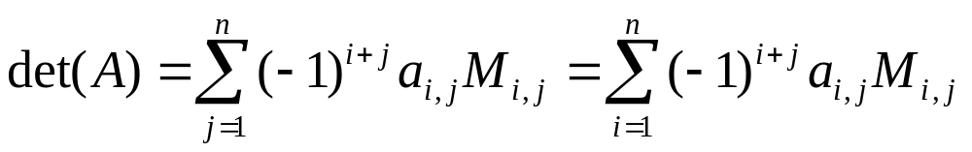

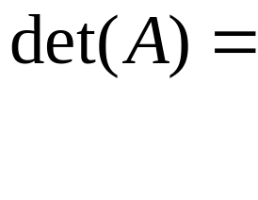
Calculul determinantului unei matrici
Determinantul unei matrici pătratice A, este un număr, care codează niște proprietăți ale matricii. Determintul se folosește la calcularea inversei unei matrici, și la rezolvarea sistemelor de ecuații liniare.
Determinantul se poate calcula, folosind formula lui Laplace:
Spre exemplu pentru matricea , determinantul se calculează astfel:

Slide 5
QR decompoziția
QR decompoziția, este decompoziția unei martici A în produsul A = QR, unde Q este o matrice ortogonală, iar R este o matrice triunghiulară. QR decompoziția stă la baza multor algoritme, unul din cele mai populare fiid algoritmul QR care permite calcularea valorilor și a vectorilor proprii a unei matrici.
QR decompoziția permite calcularea eficientă a determinantului, valorilor / vectorilor proprii și a rangului unei matrici. O altă aplicație a acestei decompoziții este rezolvarea sistemelor de ecuații liniare.

Slide 6

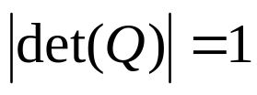
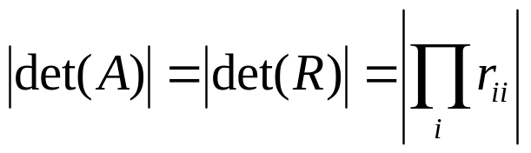
Aplicarea QR decompoziției la calculul determinantului
Fie A = QR, atunci . Q are prorietatea: , deci

Slide 7

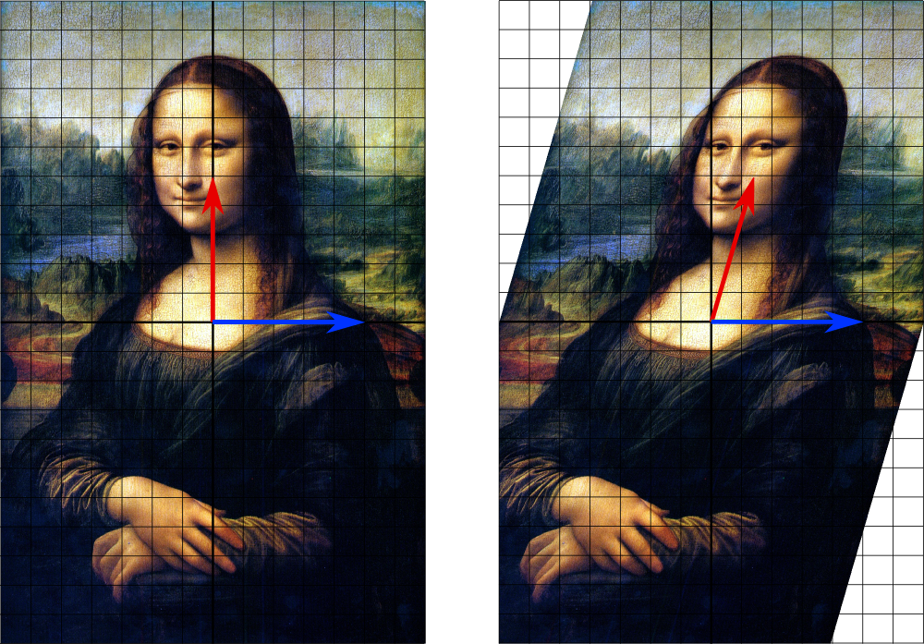
Calculul valorilor și a vectorilor proprii
Un vector propriu a unei matrici pătratice A, este așa un vector nenul, care este invariabil transformării liniare asociate. Cu alte cuvinte, vectorul v este vector propriu al matricii A, dacă produsul Av este un multiplu scalar al vectorului v. Adică: ; unde λ este o valoarea proprie a matricii A, iar v este un vector propriu.

Slide 8




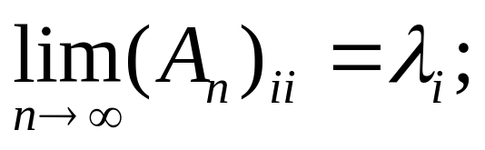
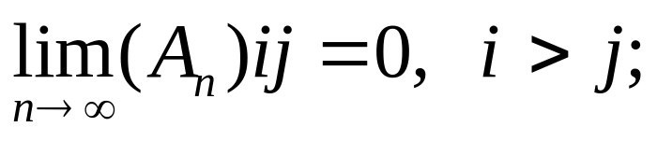
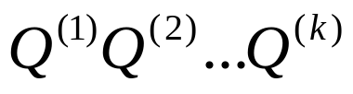
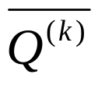
Calculul valorilor și a vectorilor proprii
O metodă de calcul al valorilor și a vectorilor proprii este algoritmul QR. Acesta este un algoritm simplu, și este stabil din punct de vedere numeric. Acest algoritm are forma:
Fie La pasul k (începînd cu ) ,calculăm QR decompoziția: Apoi formăm Repetând acești pași, v-om obține:
Produsul: va converge către o matrice , fircare coloană a căreia va fi un vector propriu al matricii inițiale A.

Slide 9
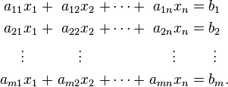
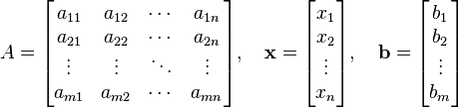
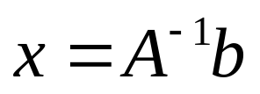
Rezolvarea sistemelor de ecuații liniare
Fie că trebuie de rezolvat sistemul de ecuații:
Acest sistem poate fi rescris în formă matriceală astfel: Ax = b, unde
O metodă de rezolvare, este folosind inversa matricii A, și anume: însă operația de inversare a unei matrici este foarte costisitoare.

Slide 10

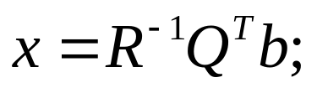
Rezolvarea sistemelor de ecuații liniare
O metodă eficientă de rezolvare a sistemelor de ecuații, se bazează pe decompoziția QR.
Fie sistemul Ax = b. Efectuînd QR decompoziția, obținem: QRx = b. Q este o matrice ortogonală, deci înmulțind ambele părți cu , obținem:
La prima vedere, soluția sistemului are forma: dar am menționat că dorim să evităm inversarea unei matrici. Soluția mai eficientă, se bazează pe faptul că R este o matrice triunghiulară.

Slide 11
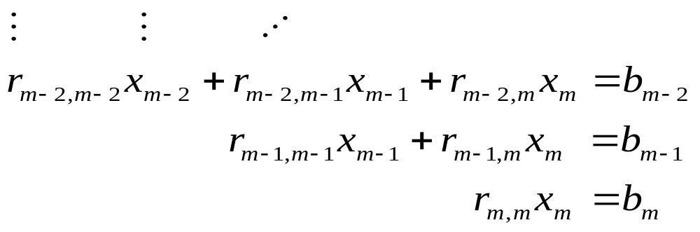
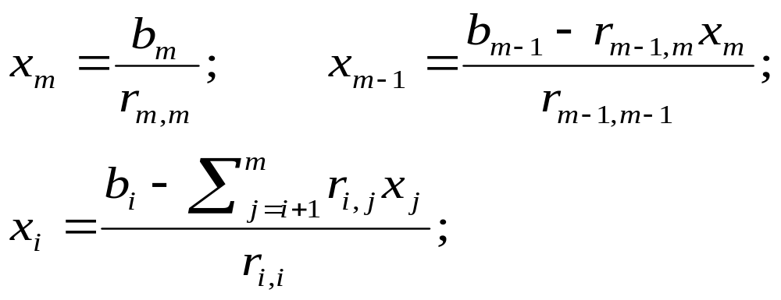
Rezolvarea sistemelor de ecuații liniare
Încercând să rezolvăm ecuația Rx = b, obținem:
Observăm că soluțiile pot fi calculate astfel (metoda back substitution):

Slide 12
Îmbunătățiri prealabile:
Rescrierea unor operații, astfel încît să consume mai puțină memorie.
Minimizarea erorilor de rotungire
Optimizarea codului, pentru a spori eficiența
Adăugarea firurilor de execuție suplimentare, pentru operațiile costisitoare
Adăugarea unor noi operații (Singular value decomposition, Moore–Penrose pseudoinverse)

Slide 13
Concluzii:
În urma efectuării acestei lucrări de curs, au fost obținute deprinderi practice de implementare a tipului de date abstract matrice, și a operațiilor aritmerice asupra martricelor. Pentru implementarea mai eficientă a unor operații, s-au folosit unele metode numerice cum ar fi QR decompoziția, LU decompoziția, Cholesky decompoziția. Am ajuns la concluzia că unele operații sunt calculate mai eficient, dacă matricile sunt descompuse în factori. Au fost obținute deprinderi practice de implementare a aplicațiilor cu înterfață grafică, ce folosesc Win32 API.

